Slide 1


PALACE HOTEL – POÇOS DE CALDAS

Slide 2
Temas
Apresentação
Panorâmica
Situação
Informações
Restrições Urbanísticas
Restrições de Tombamento
Restrições Ambientais

Slide 3
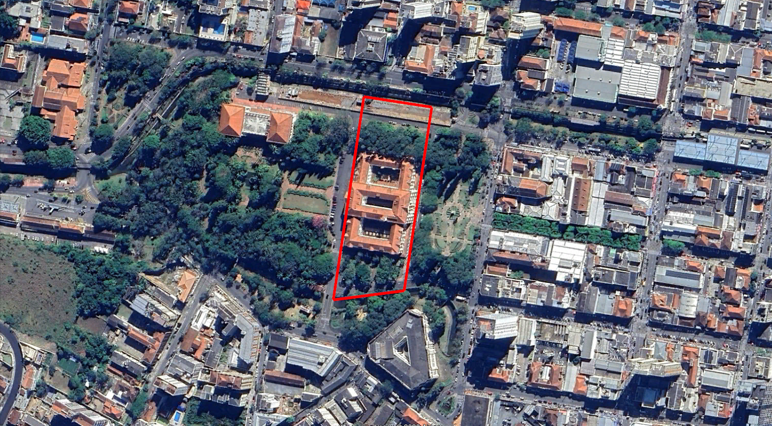
Palace Hotel – Poços de Caldas
Apresentação
A = 63.346,00 m²

Slide 4
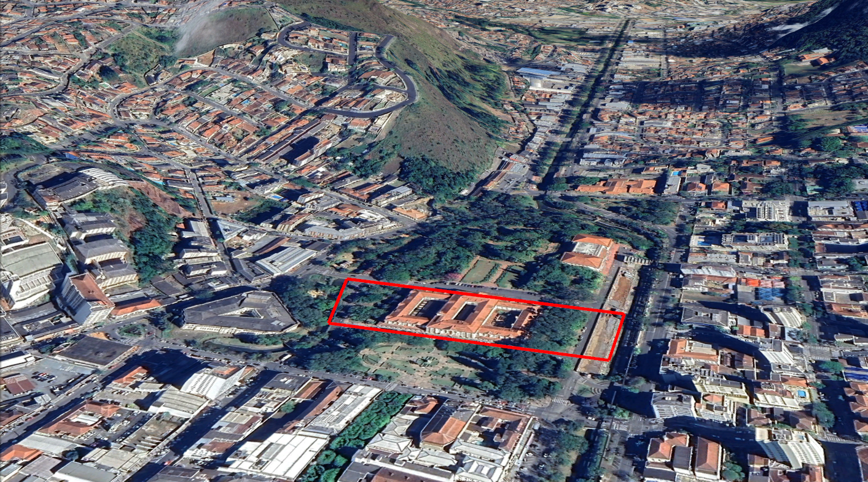
Palace Hotel – Poços de Caldas
Panorâmica

Slide 5
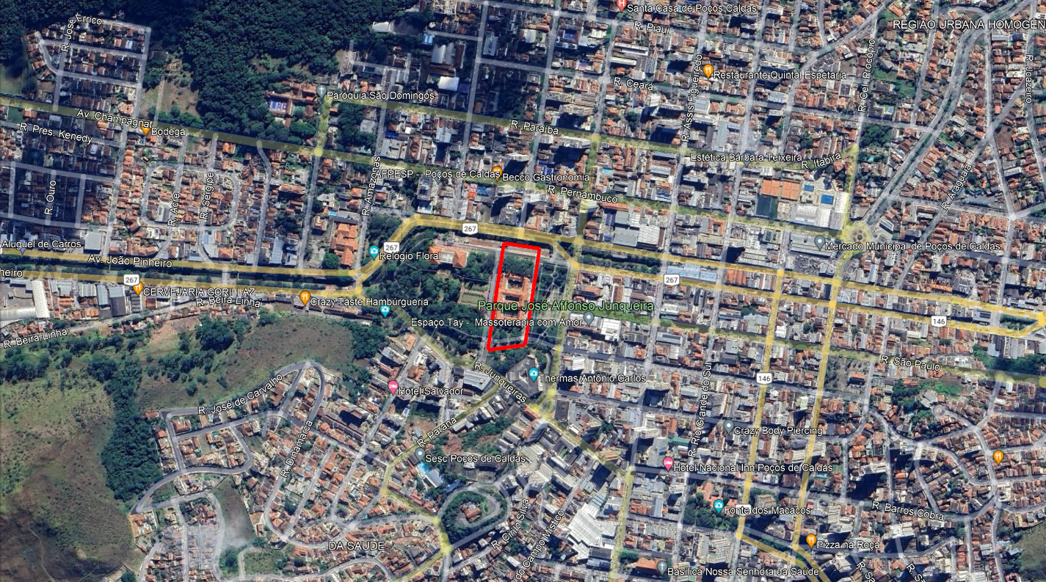
Palace Hotel – Poços de Caldas
Situação

Slide 6
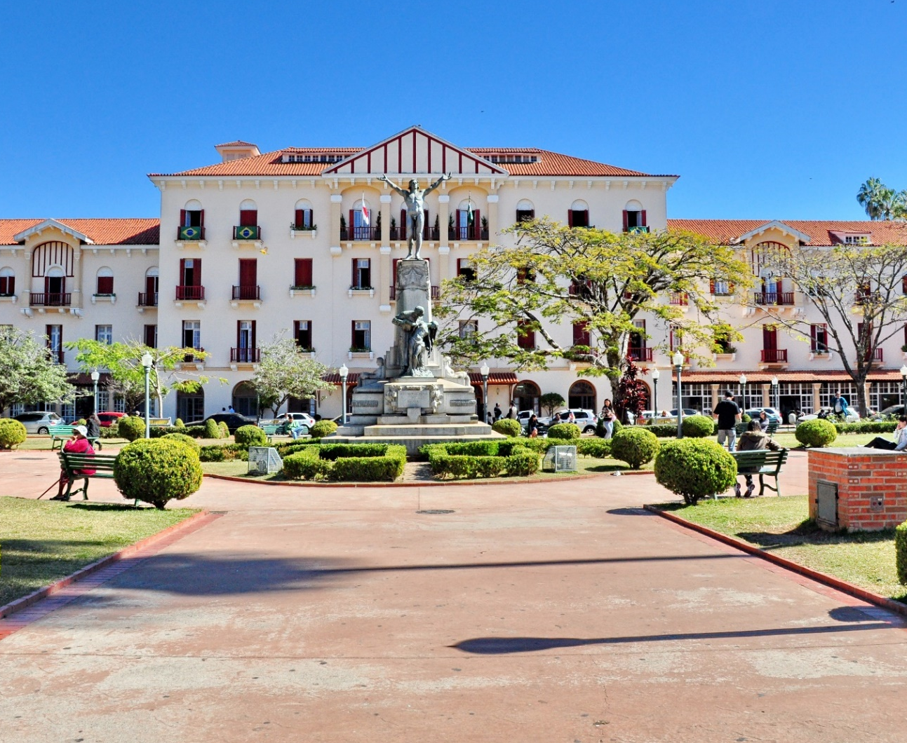
Palace Hotel – Poços de Caldas
Informações
DENOMINAÇÃO | PALACE HOTEL
TIPO | HOTEL
ENDEREÇO | PRAÇA DOUTOR PEDRO SANCHES, CENTRO, POÇOS DE CALDAS-MG
VALOR | R$ 79.661.145,00
MATRÍCULA | 28.278
ÁREA TERRENO ÁREA CONSTRUÍDA | 63.346,00 m² 18.295,64 m²
USO E OCUPAÇÃO | HOTEL

Slide 7
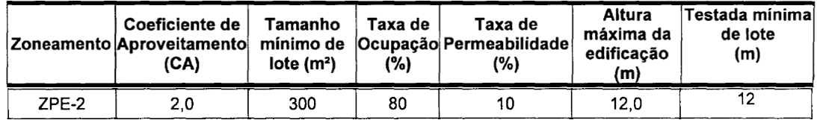
Palace Hotel – Poços de Caldas
Restrições Urbanísticas
O zoneamento do imóvel é ZPE-II – Zona de Proteção Especial 2.
Compreende as áreas sujeitas à manutenção de médias densidades e ao controle de altimetria visando assegurar a visada da Serra de São Domingos.

Slide 8
Palace Hotel – Poços de Caldas
Restrições Urbanísticas
Usos permitidos:
  - Uso residencial unifamiliar;
  - Comércio varejista;
  - Serviços gerais;
  - Uso misto.
Usos não permitidos:
  - Atividades que repercutam atração de alto número de veículos leves e pesados;
  - Atividades que repercutam atração de alto número de pessoas;
  - Atividades que repercutam geração de risco de segurança para o entorno;
  - Atividades que repercutam geração de efluentes poluidores nos estados, líquido ou gasoso, inclusive odores, radiações ionizantes ou não ionizantes;
  - Atividades que repercutam geração de ruídos e vibrações;
  - Atividades que repercutam geração de resíduos sólidos.

Slide 9
Palace Hotel – Poços de Caldas
Restrições de Tombamento
O Palace Hotel foi tombado pelo CONDEPHACT - Conselho de Defesa do Patrimônio Histórico, Artístico, Cultural e Turístico de Poços, por meio de Decreto nº 3254/1985.
  Conforme este decreto, o imóvel é tombado em seu exterior e parte do interior. Qualquer alteração pretendida nele deverá ser aprovada pela Diretoria do Patrimônio Histórico, Turístico e Artístico de Poços de Caldas, e na falta desta, obrigatoriamente, deverá ser ouvido o IEPHA – MG. Também as concessões de serviços públicos ou qualquer concessão de uso do imóvel deverá ser aprovada pela Diretoria do Patrimônio Histórico, Turístico e Artístico de Poços de Caldas e pelo IEPHA – MG.
O Palace Hotel está inserido no Complexo Hidrotermal e Hoteleiro de Poços de Caldas, que foi tombado pela Constituição do Estado de Minas Gerais de 1989 de acordo com o artigo 84 do seu Ato das Disposições Constitucionais Transitórias. Desta forma, ele está sujeito às diretrizes de proteção estabelecidas pelo Instituto Estadual do Patrimônio Histórico e Artístico - IEPHA, não podendo ser destruído ou mutilado, nem sofrer qualquer intervenção sem a prévia aprovação do referido órgão.

Slide 10
Palace Hotel – Poços de Caldas
Restrições Ambientais
Enquadramento de restrições ambientais conforme a Infraestrutura de Dados Espaciais do Sistema Estadual de Meio Ambiente e Recursos Hídricos (IDE-Sisema)
  • Potencialidade de ocorrência de cavidades (CECAV): Baixo
  • Reservas da Biosfera (IEF/MMA/UNESCO): Zona de transição da Reserva da Biosfera da Mata Atlântica
  • Áreas Prioritárias para Conservação da Biodiversidade (Biodiversitas): Extrema
  • Áreas de Segurança Aeroportuária de aeródromos - Lei nº 12.725/2012 (Semad/DECEA): público
  • Patrimônio Cultural (Iepha-MG): Área de influência de impacto no patrimônio cultural; Bens tombado IEPHA
  • Bioma Mata Atlântica (Lei nº 11.428/2006): Área de aplicação da lei da mata atlântica (11.428/2006)

